Slide 1

PHÒNG GIÁO DỤC VÀ ĐÀO TẠO
TRƯỜNG TH
CHÀO MỪNG CÁC EM HỌC SINH ĐẾN VỚI
MÔN: TIN HỌC LỚP 5
Giáo viên:
Năm học: 2024 - 2025

Slide 2
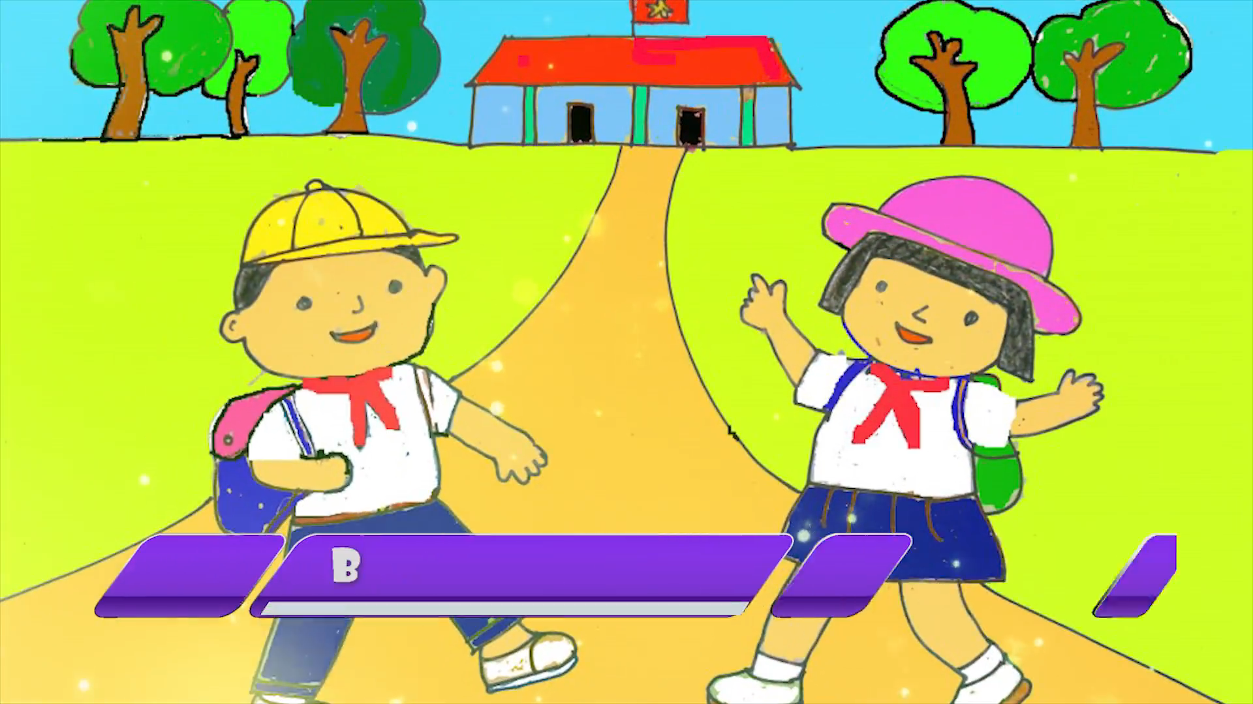

Slide 3

Thứ , ngày tháng năm 2024
TIN HỌC LỚP 5
KIỂM TRA BÀI CŨ
BÀI 10: CẤU TRÚC TUẦN TỰ (TIẾT 2)

Slide 4





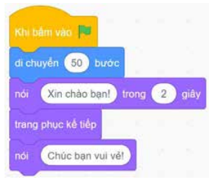
Có
Câu 1: Chương trình điều khiển nhân vật mèo ở hình bên có cấu trúc tuần tự không?

Slide 5
- Di chuyển 50 bước. - Nói “Xin chào bạn” trong 2 giây.
- Thay đổi động tác.
- Nói “Chúc bạn vui vẻ!”.
Câu 2: Cho chương trình điều khiển nhân vật mèo như hình bên: Nhân vật mèo thực hiện lần lượt những hành động nào?

Slide 6


CHỦ ĐỀ 6. GIẢI QUYẾT VẤN ĐỀ VỚI SỰ TRỢ GIÚP CỦA MÁY TÍNH
BÀI 11: CẤU TRÚC LẶP(TIẾT 1)

Slide 7

Thứ ngày tháng năm 2024
Tin học:
BÀI 11: CẤU TRÚC LẶP (TIẾT 1)
Nêu được ví dụ cụ thể mô tả cấu trúc lặp
Công việc có cấu trúc lặp
Chương trình có cấu trúc lặp
MỤC TIÊU

Slide 8

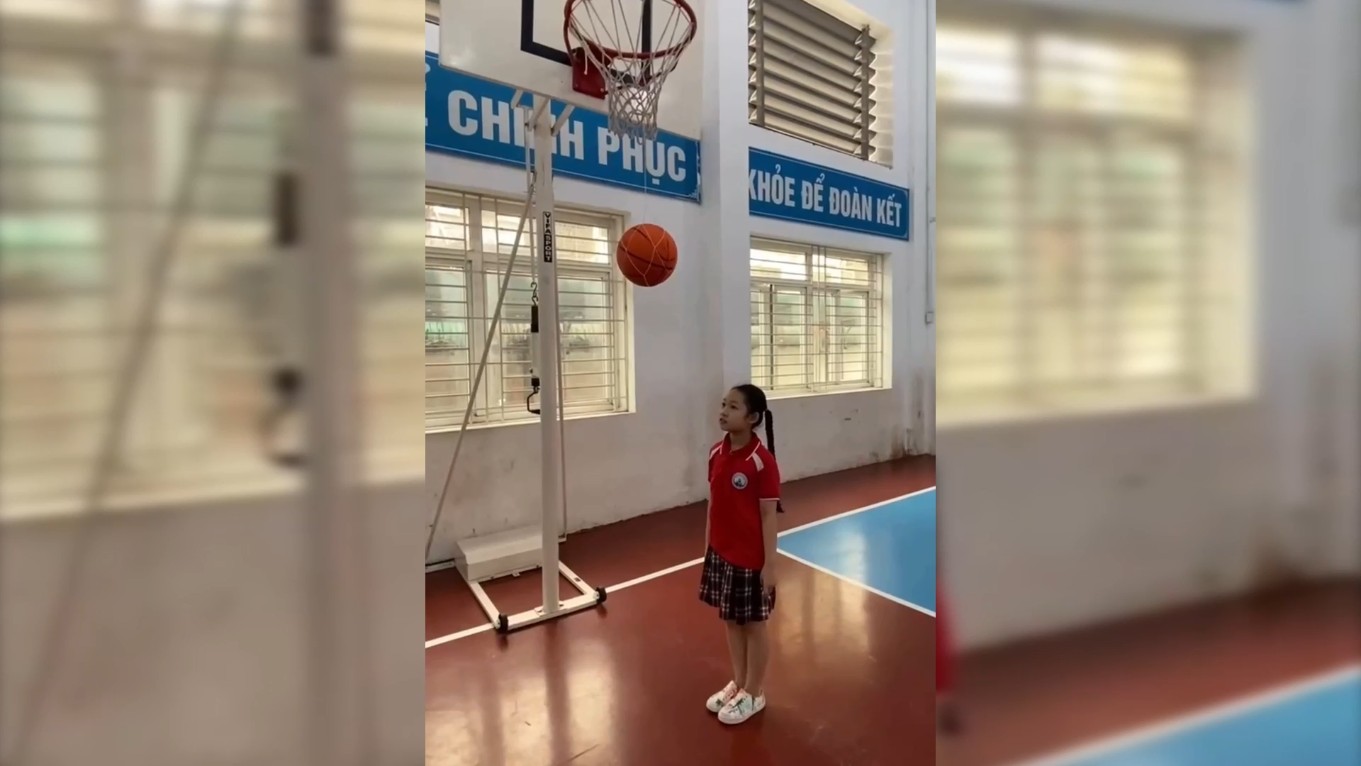
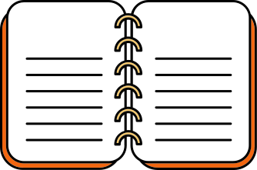
KHỞI ĐỘNG

Slide 9
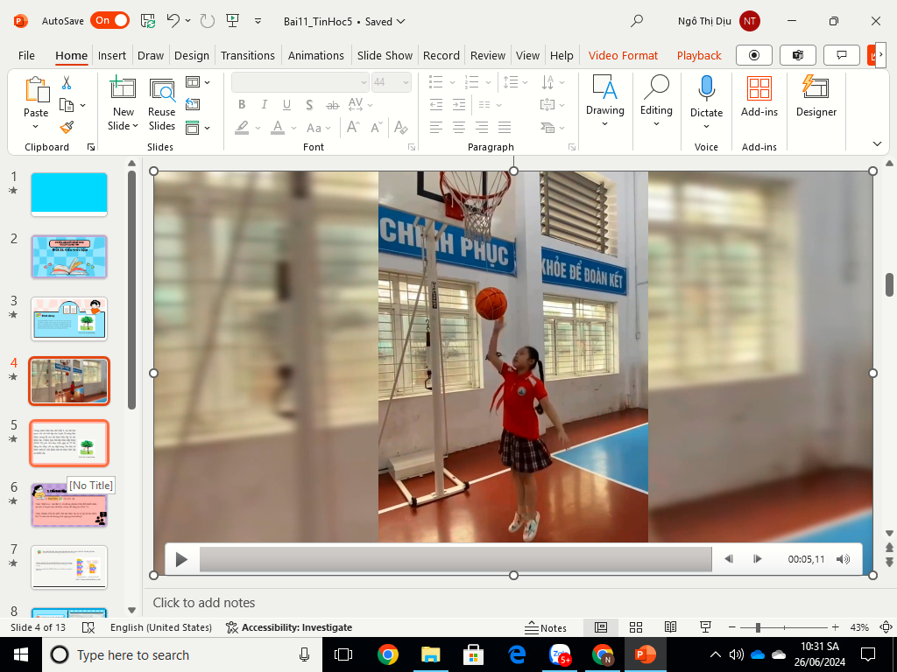
Trong môn Giáo dục thể chất 4, em đã làm quen với các bài tập rèn luyện kĩ năng bật, nhảy, trong đó em cần thực hiện lặp lại các động tác. Chẳng hạn, bài tập nhảy đập bóng (Hình 76) yêu cầu thực hiện gặp lại 20 lần động tác nhảy với tay đập bóng. Em hãy kể thêm một số việc khác mà em thực hiện lặp lại nhiều lần.
Hình 76. Bài tập nhảy đập bóng

Slide 10


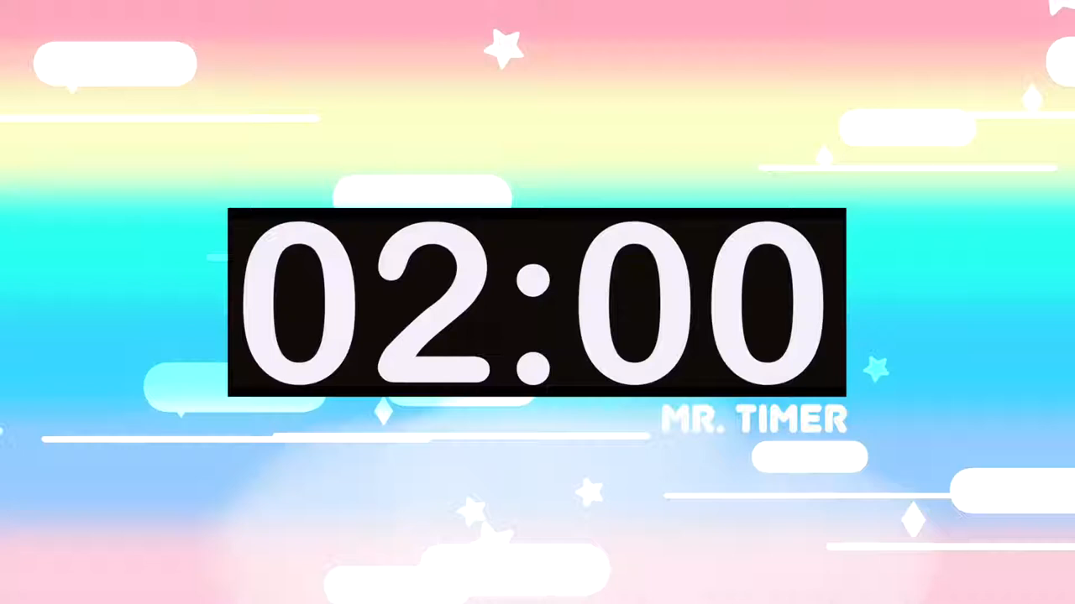

Thảo luận nhóm 4
Em hãy kể thêm một số việc khác mà em thực hiện lặp lại nhiều lần

Slide 11

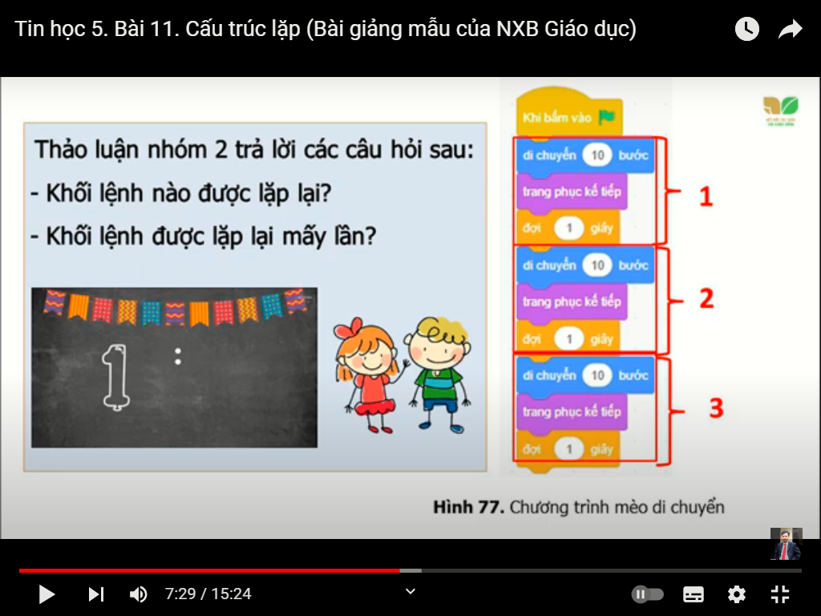


1. CẤU TRÚC LẶP
Hoạt Động 1
Cấu trúc lặp
THẢO LUẬN NHÓM 2
- Trả lời các câu hỏi sau:
Khối lệnh nào được lặp lại?
Khối lệnh được lặp lại mấy lần?

Slide 12

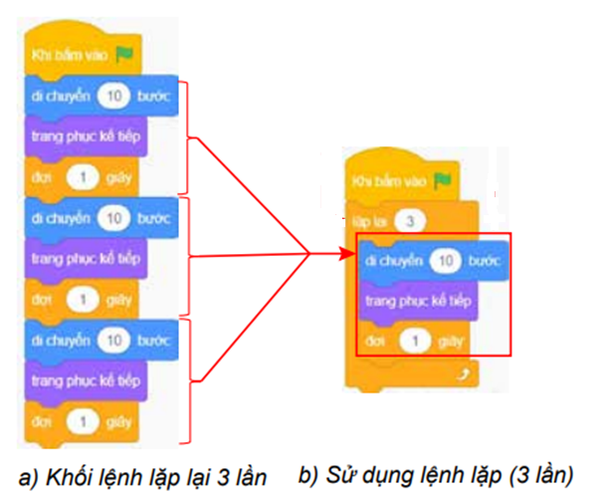
Trong phần Khởi động, động tác nhảy đập bóng được làm đi làm lại nhiều lần. Một công việc được thực hiện nhiều lần như thế được gọi là công việc có cấu trúc lặp
Chương trình ở Hình 77a có một khối lệnh được lặp lại ba lần. Chương trình có lệnh hoặc khối lệnh được lặp lại gọi là chương trình có cấu trúc lặp.
Scratch cung cấp lệnh lặp để điều khiển cấu trúc lặp đó như minh hoạ ở Hình 77b.
Hình 77. Chương trinh điều khiển nhân vật mèo

Slide 13

• Trong cấu trúc lặp, công việc được thực hiện lặp lại.
• Trong chương trình có cấu trúc lặp, lệnh hoặc khối lệnh được thực hiện lặp lại.

Slide 14


Em hãy chỉ ra lệnh lặp ở Hình 77b, biết rằng lệnh lặp chứa khối lệnh được lặp lại.
Hình 77. Chương trinh điều khiển nhân vật mèo

Slide 15

GIÚP MÈO CON BẮT CHUỘT

Slide 16

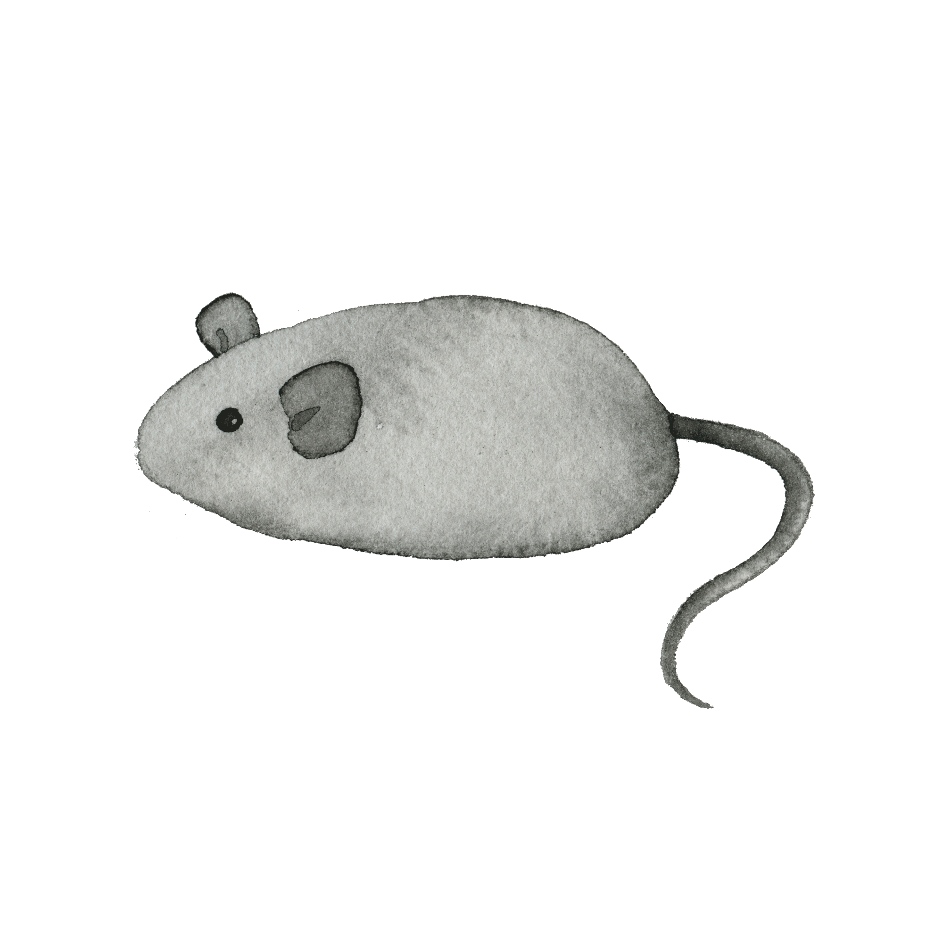
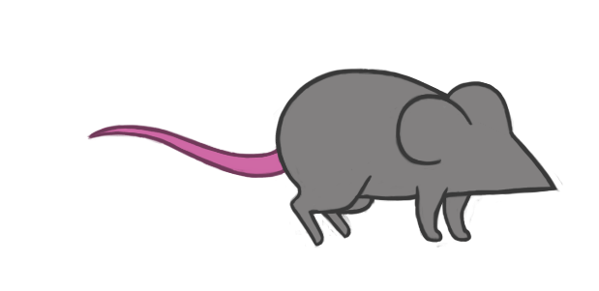
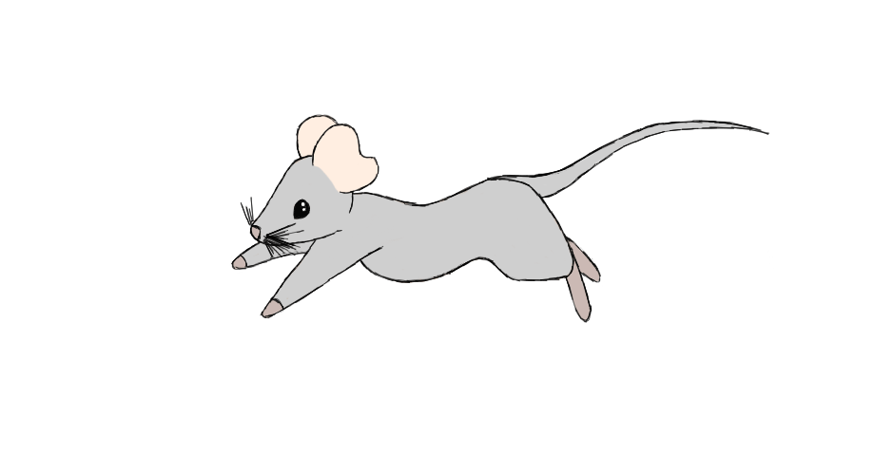
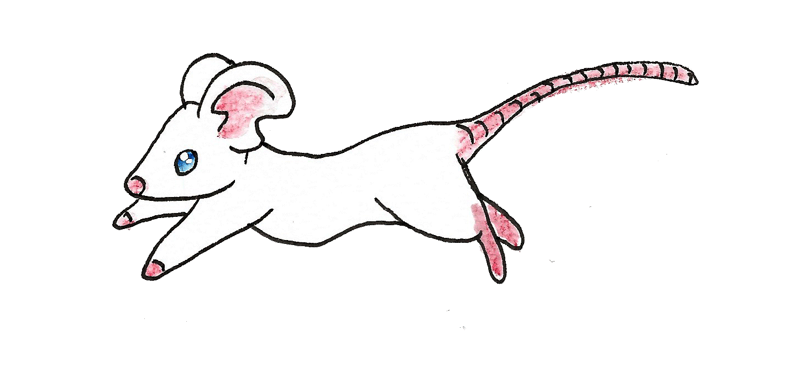
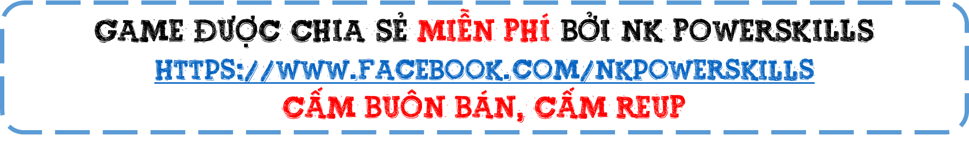
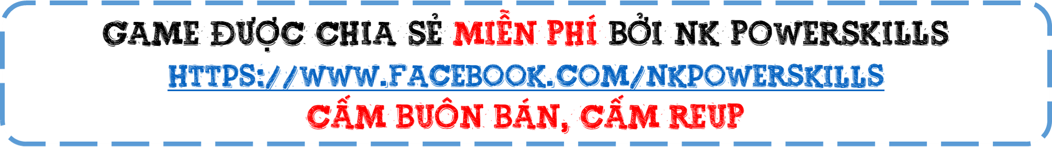
2
3
4
1

Slide 17





Slide 18
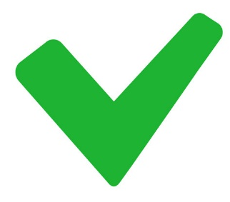

Câu 1: Khối lệnh bên lặp lại mấy lần?
A. 1
C. 3
B. 2
D. 4

Slide 19
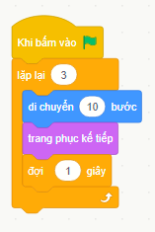
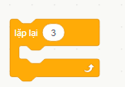
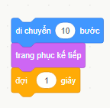

Câu 2: Đâu là lệnh lặp ở hình bên?
C
A
B

Slide 20
Câu 3: Đâu là khối lệnh được lặp ở hình bên?
B
C
A

Slide 21
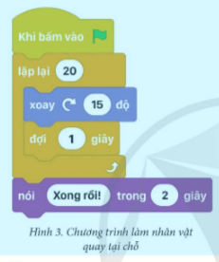

Câu 4: Khi chạy chương trình lệnh
được thực hiện bao nhiêu lần?
A. 5
C. 10
B. 15
D. 20

Slide 22


